Slide 1
Государственное учреждение образования
«Гимназия №2 г. Солигорска»
Людмила Антоновна Ларчик
Учитель истории и обществоведения высшей квалификационной категории
Урок Всемирной истории Нового времени в 7 классе
Тема урока : «Война за независимость и образование США»

Slide 2
Домашнее задание:
§ 19,
вопросы и задания стр.130-131

Slide 3
Война за независимость
и образование Соединённых
Штатов Америки

Slide 4
ВЫЯСНИТЬ:
КАКОВЫ ПРИЧИНЫ
ОБОСТРЕНИЯ ПРОТИВОРЕЧИЙ
МЕЖДУ КОЛОНИЯМИ
И АНГЛИЕЙ
СТР.125.

Slide 5
Причины обострения противоречий
Жестокая эксплуатация колоний;
Превращение колоний в источники сырья и рынки сбыта;
3. Сознательное торможение развития промышленности и
торговли;
Запрет на изготовление железных изделий и выделку шерстяных тканей в колониях;
5. Боязнь конкуренции со стороны североамериканской
буржуазии, формировавшейся в колониях

Slide 6
Проблемное задание!
Что же послужило
поводом к войне
между Англией
и её американскими
колониями?

Slide 7
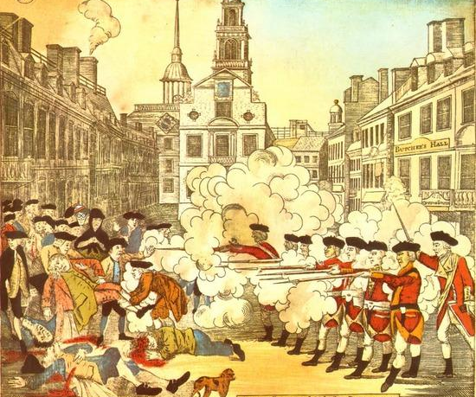
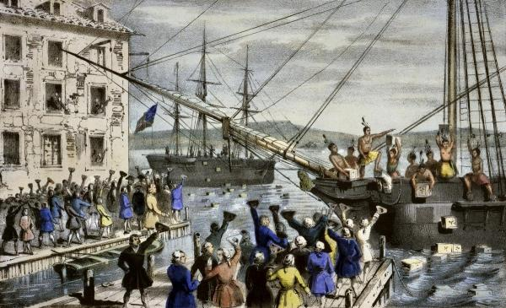
1770г.
«бостонская
бойня»
1773г.
«бостонское
чаепитие»

Slide 8
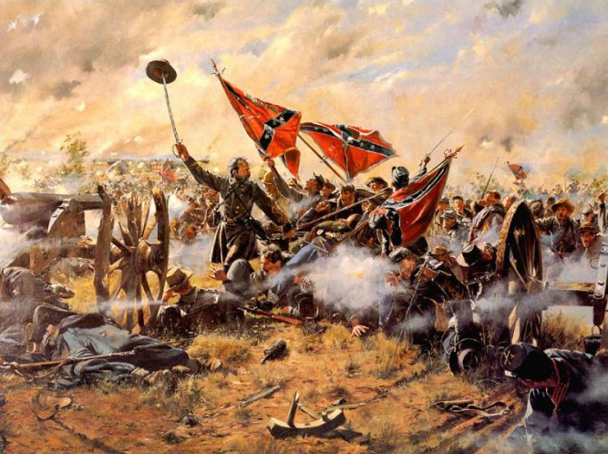
19 апреля 1775 г. недалеко от Бостона произошло вооруженное столкновение между английскими войсками и отрядом восставших колонистов.

Slide 9
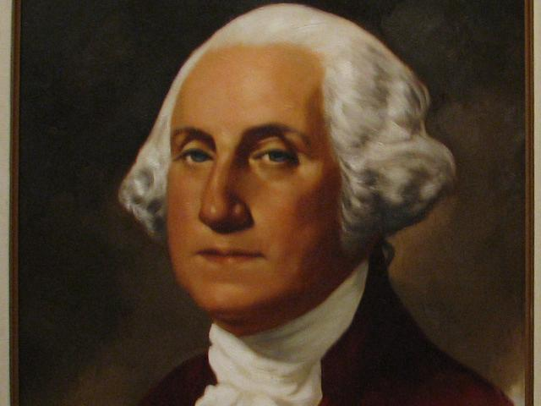
Подумайте:
Что помогло
Джорджу Вашингтону и
его армии выиграть
войну?

Slide 10
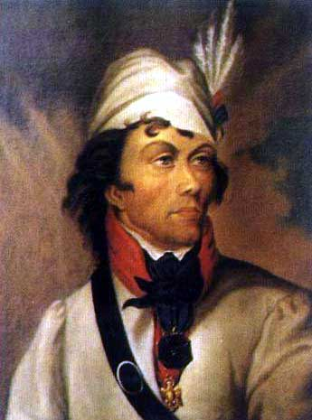
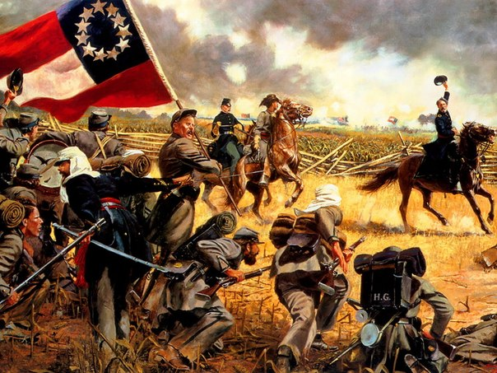
Причины победы колонистов
Американцы воевали на своей земле
за свою свободу;
2. Высокий боевой дух солдат-фермеров;
3. Полководческий талант Джорджа
Вашингтона;
4. Постоянный приток пополнения в
армию повстанцев;

Slide 11
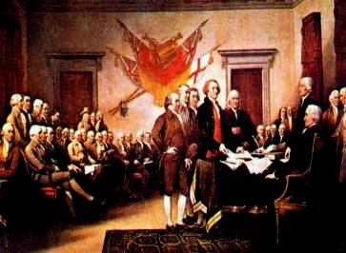
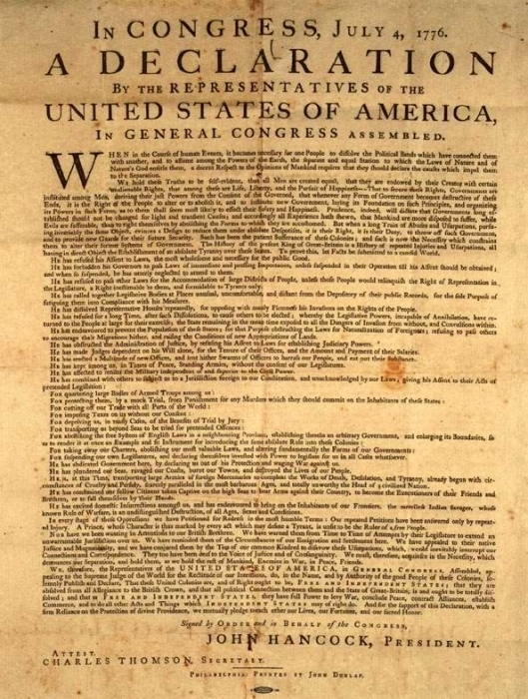
Итоги войны
4 июля 1776г.- принятие Декларации независимости
на конгрессе в г. Филадельфии;
Декларация провозгласила независимость колоний
от Англии и образование самостоятельного
государства Соединённые Штаты Америки (США).

Slide 12

В чём
заключалась
противоречивость
этого
документа?
Стр.128.
Война между колониями и метрополией закончилась полным поражением английских войск.
По мирному договору 1783 г. Англия признала независимость США.

Slide 13
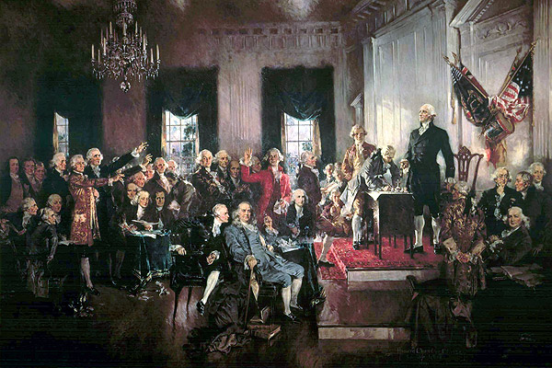
1787г.- принятие Конституции.
Подумайте!
Каковы причины
принятия Конституции США?

Slide 14
Причины принятия
Конституции:
Территориальные разногласия между
штатами;
2. Отсутствие общегосударственных
органов власти;
3. Отсутствие общенациональной валюты;
4. Угроза распада государства на
самостоятельные части;

Slide 15
Какие изменения в
государственном
устройстве США
предусматривались
Конституцией?
Стр.130.

Slide 16
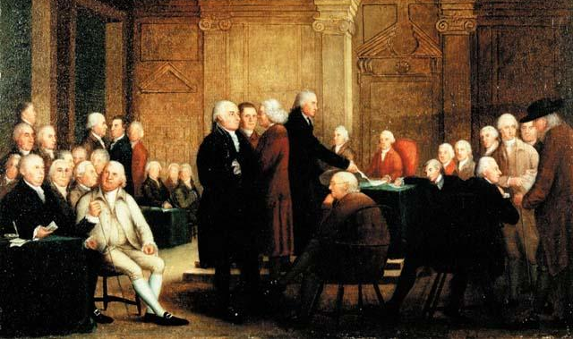
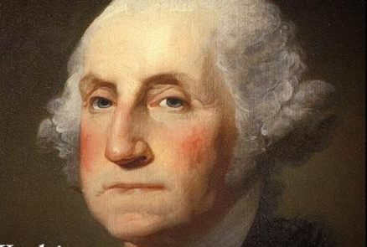
США –союзное ,буржуазное государство;
Конгресс
(парламент) -
законодательная
власть
Президент-
глава
правительства-
исполнительная
власть

Slide 17
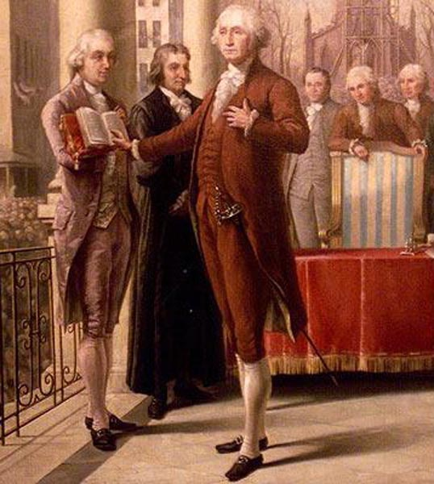
1789г.
избрание
первым
президентом
США
Джорджа
Вашингтона

